Slide 1
Волонтёрский отряд «ПОДСОЛНУХ» Муниципального бюджетного общеобразовательного учреждения средней общеобразовательной школы имени Героя Советского Союза Кретова Александра Фёдоровича сельского поселения Комсомольского района Хабаровского края Руководитель: Рыжикова Татьяна Владимировна, заместитель директора по воспитательной работе

Slide 2
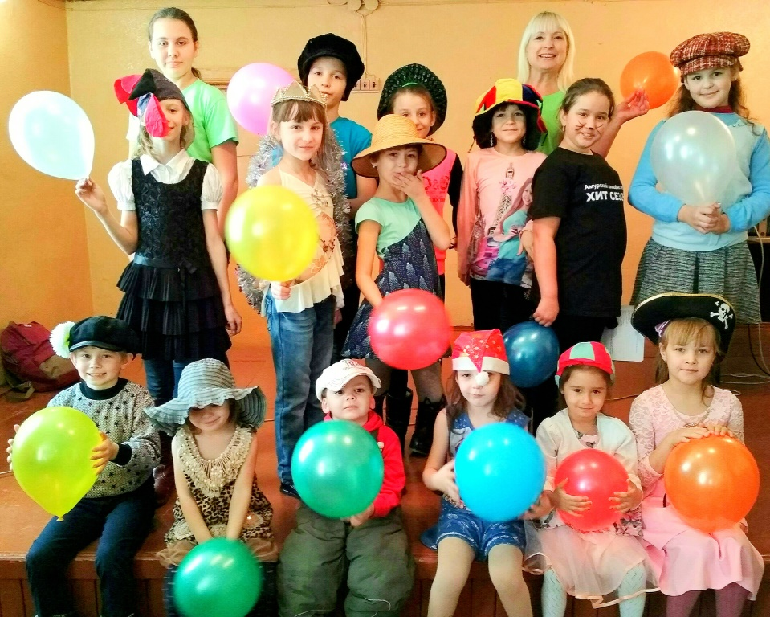
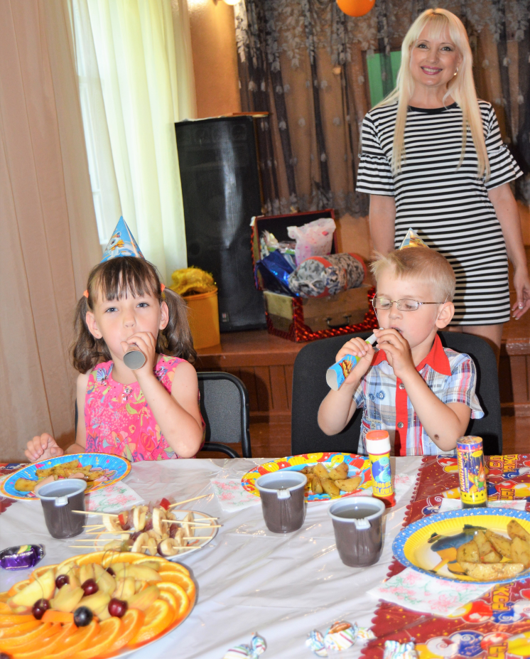
Реализация социального проекта «День Ангела»
Автор и руководитель проекта
Рыжикова Татьяна Владимировна

Slide 3
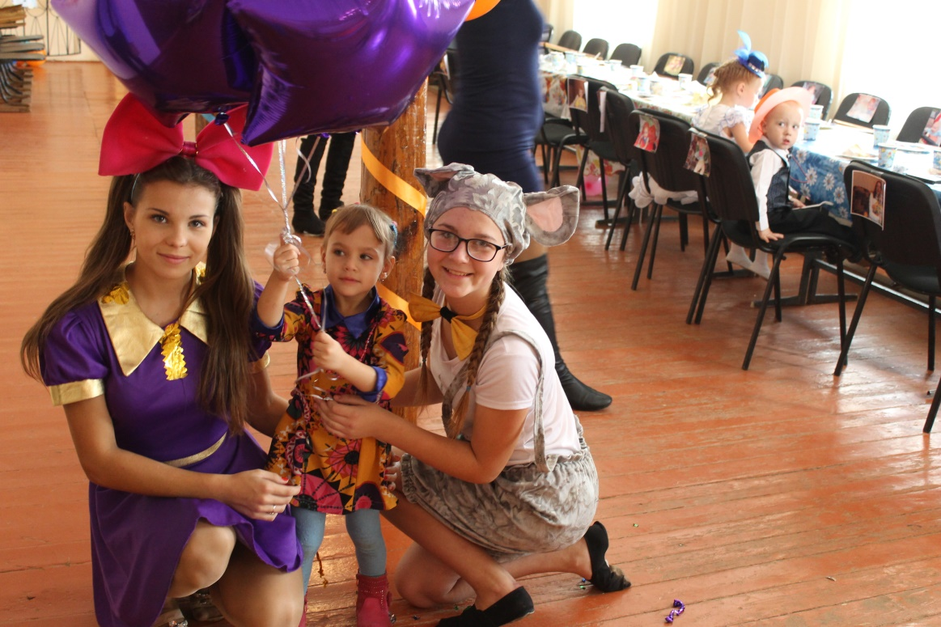
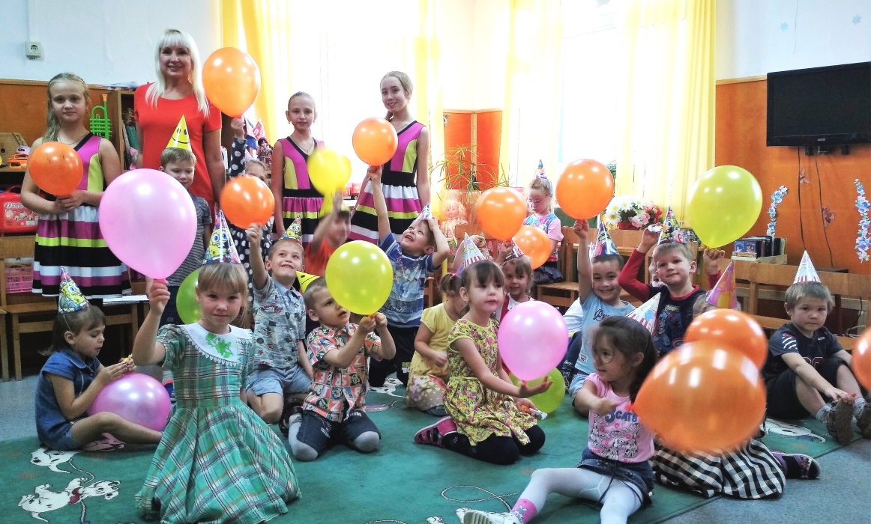
БЛАГОПОЛУЧАТЕЛИ
Дети из малообеспеченных и неблагополучных семей,
проживающие в сельской местности

Slide 4
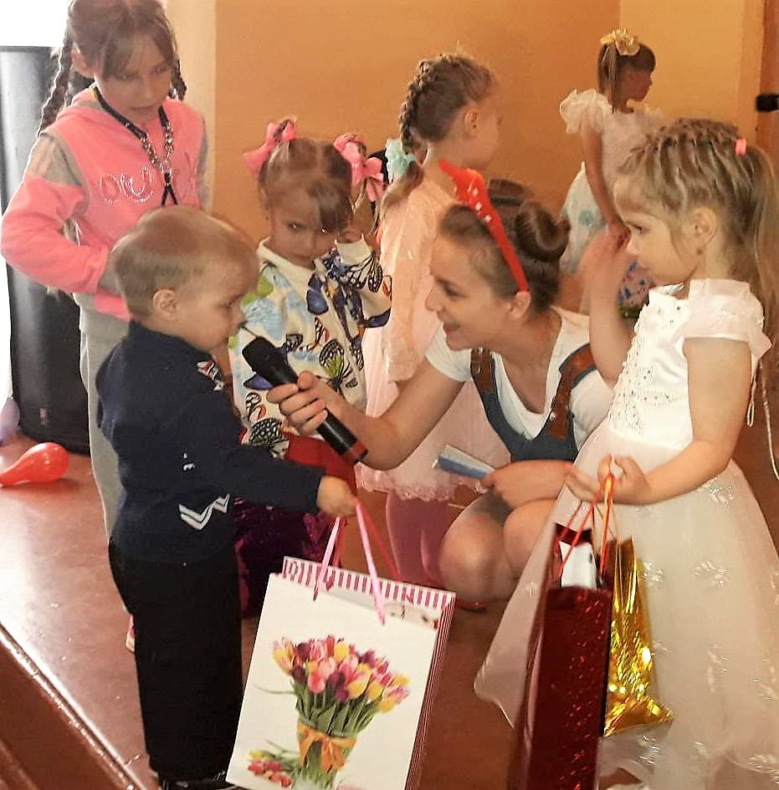
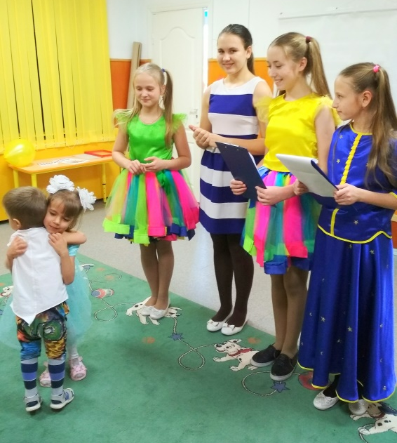
День рождения – самый любимый и долгожданный праздник! Как здорово, когда есть волонтёры-аниматоры, которые весело проведут этот день!!!

Slide 5
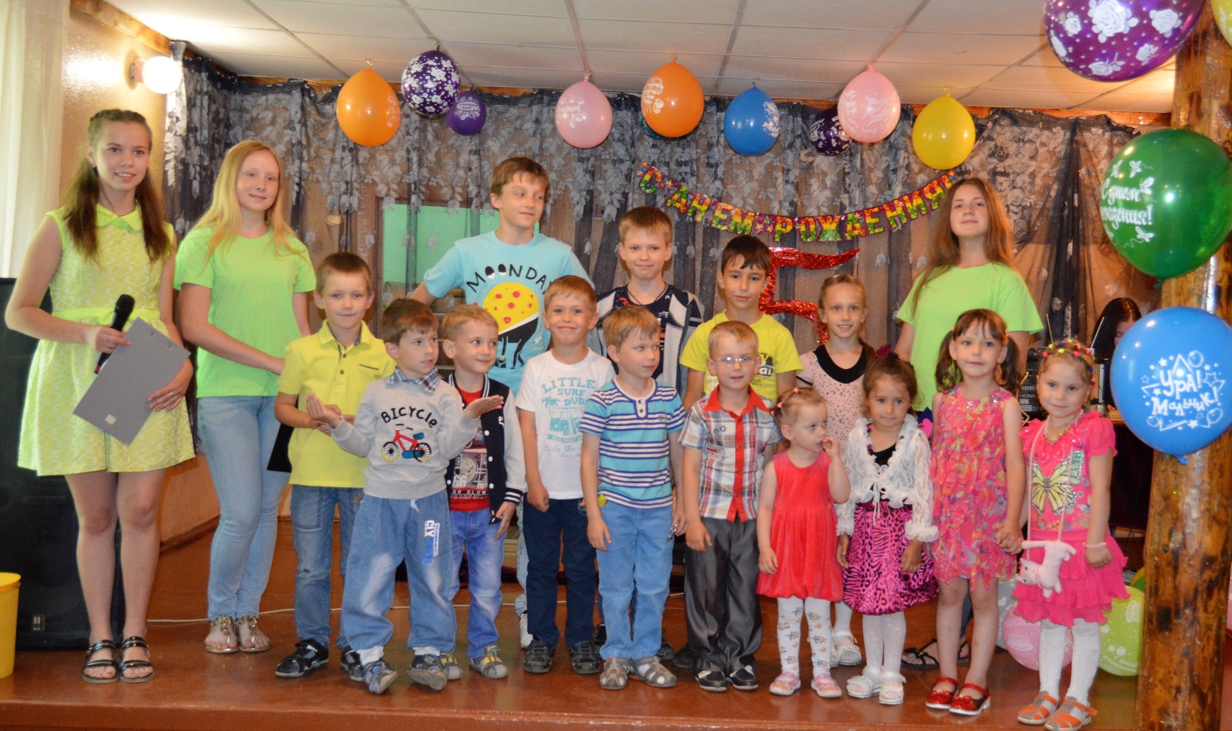
Волонтёры отряда «Подсолнух» проводят первый юбилей Матвея! Ему исполнилось 5 лет!

Slide 6
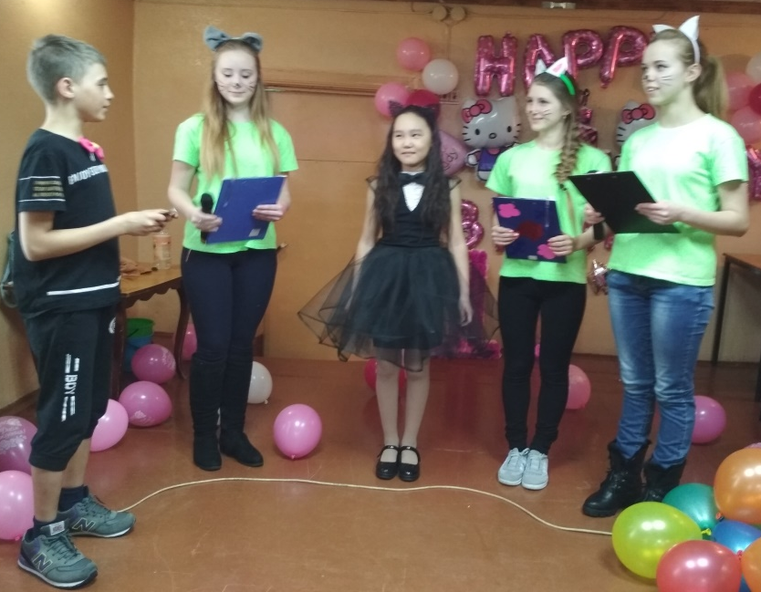
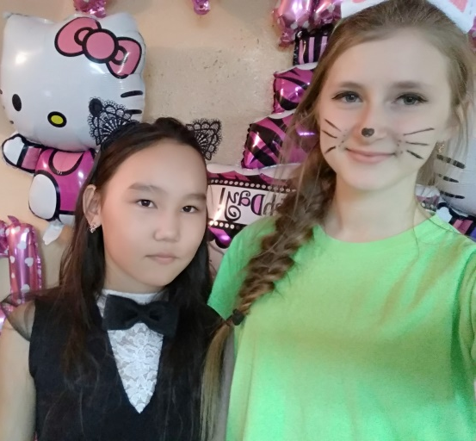
Социальный проект «День Ангела» в Нижнетамбовском сельском поселении День рождения Александры Гейкер из многодетной семьи

Slide 7
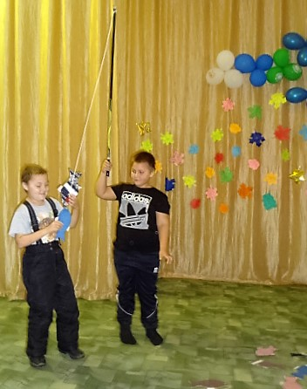
День рождения ребёнка-инвалида Сергея Мажарова Это первый в жизни 15-летнего мальчика праздник в Доме культуры Ему подарили не только весёлые игры, но и первый сотовый телефон от жителей села! Теперь он посещает все мероприятия, которые проводят волонтёры

Slide 8
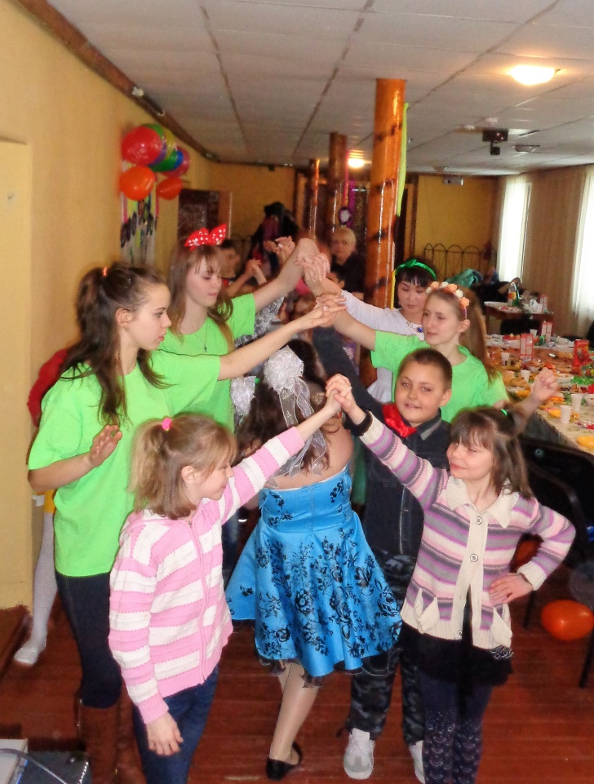
Счастливые улыбки детей – это то, к чему мы стремимся!

Slide 9
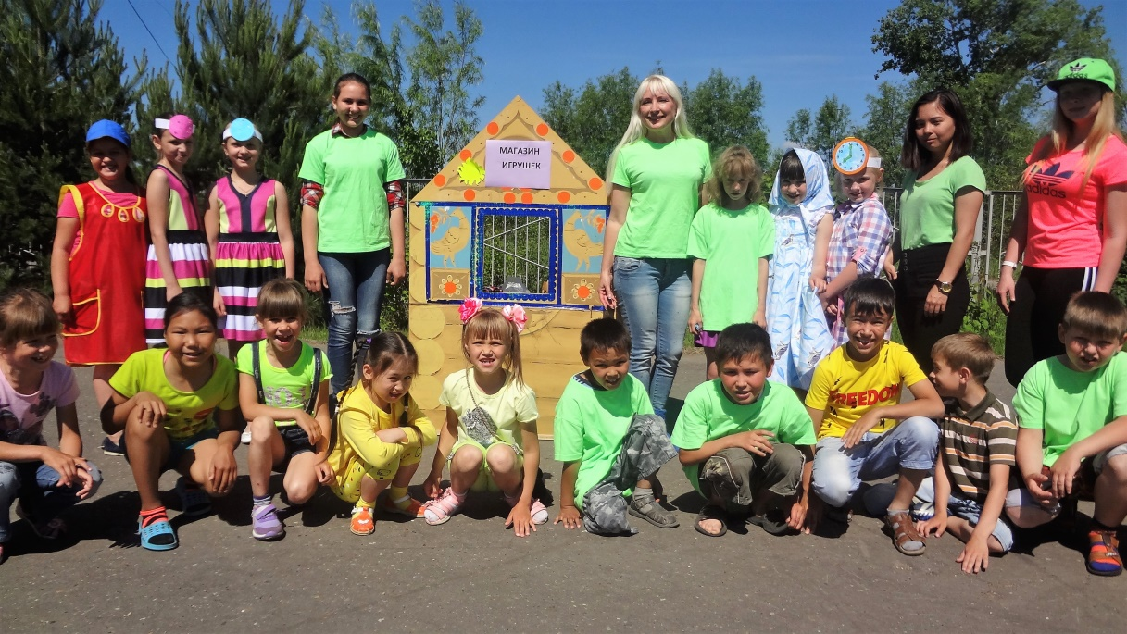
Дарить радость детям – это наше предназначение!!! В ходе реализации проекта более 300 благополучателей будут охвачены заботой волонтёров!!!

Slide 10
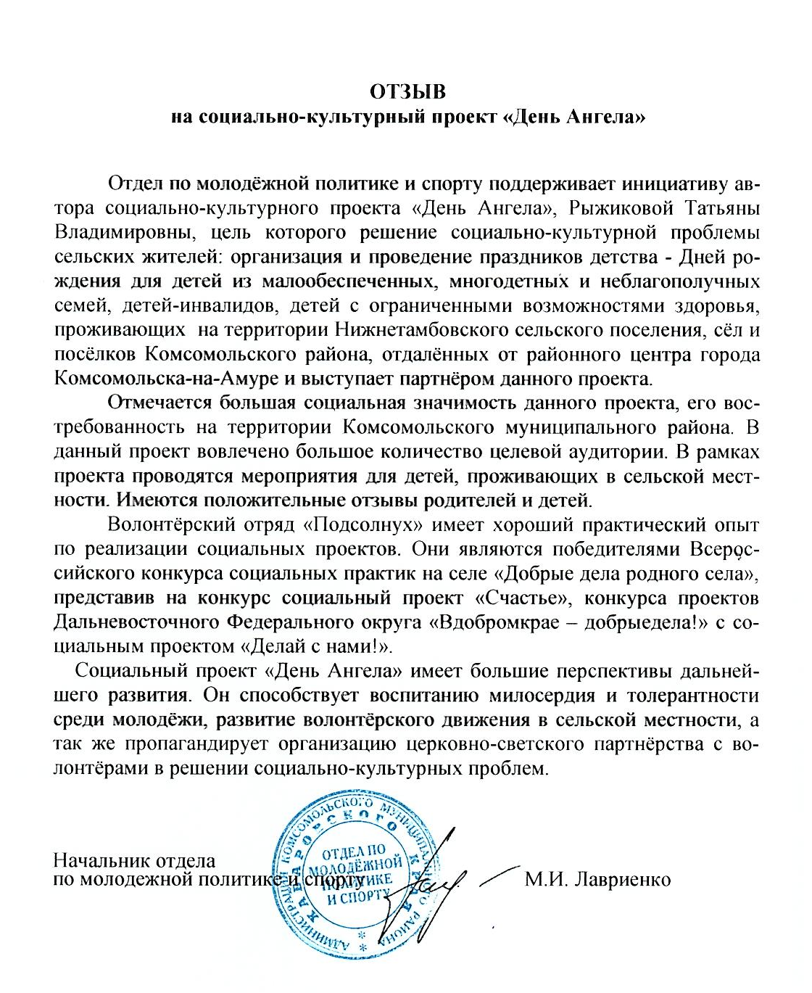
Отзывы о проекте «День Ангела»

